Slide 1
结构化系统实现
？？？
结构化分析
结构化设计
系统实现
编码
测试

Slide 2
软件测试基础
防不胜防的软件错误
例1：1963年, 美国, 飞往火星的火箭爆炸, 损失$ 10 million. 原因： FORTRAN循环 DO 5 I = 1,3 误写为 DO 5 I = 1.3
例2：1994-1995年, 迪斯尼的狮子王,第一个面向儿童的多媒体光盘游戏，投诉电话被打爆. 原因：未对市场上的各种PC机型进行正确测试，软件在大众使用的常见系统中难以运行

Slide 3

软件错误

Slide 4
软件测试基础
软件测试的目标：
  (1) 测试是为了发现程序中的错误而执行程序的过程；
  (2) 好的测试方案是极有可能发现迄今尚未发现的尽可能多的错误的测试；
  (3) 成功的测试是发现了迄今尚未发现的错误的测试。
  ---G.Myers

Slide 5
软件测试基础
黑盒测试和白盒测试
  黑盒测试：如果知道产品应具有功能，可通过测试来检验是否每个功能都能正常使用。

Slide 6
软件测试基础
白盒测试：如果知道产品内部工作过程可通过测试来检验产品内部动作是否按照规格说明书的规定正常进行。

Slide 7
软件测试基础
测试准则
  （1）所有测试应能追溯到用户需求，测试的目的是发现错误，其中最严重的是不能满足用户需求的错误。
  （2）应尽早地和不断地进行软件测试。
不应把软件测试仅看作是软件开发一独立阶段，应把它贯穿到软件开发各阶段中。

Slide 8
软件测试基础
  （3）充分注意测试中群集现象（Pareto原理）。
测试后程序中残存错误数与程序中已发现错误数目成正比，80％错误与20％模块有关。

Slide 9
软件测试基础
（4）测试应从小规模开始，逐步进行大规模测试。
单个模块，逐步集成。
（5）不能做到穷举测试。例
穷举测试：程序所有可能执行路径都检查遍。
（6）第三方测试原则
从心理学角度考虑。

Slide 10
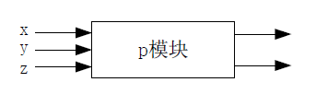
软件测试基础
例：程序模块如图（黑盒）
假定每执行一次程序需要一毫秒，执行这么多次大约需要1万年
由三个整数型的输入数据， 如果计算机字长为16位
每个整数可能取的值有2¹⁶个，
三个输入数据的各种可能值的排列组？
2¹⁶×2¹⁶×2¹⁶＝2⁴⁸≈3×10¹⁴

Slide 11
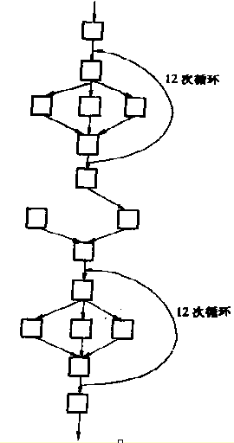

软件测试基础
例：白盒测试

